Slide 1
Государственное автономное учреждение дополнительного профессионального образования «Институт развития образования Пермского края»
ИННОВАЦИОННАЯ МОДЕЛЬ
программы внеурочного курса
«Учитель-дублёр» в форме
коммуникативно-деятельностной пробы
в рамках реализации краевого проекта
«От образовательных практик – к инновационным
моделям внеурочной деятельности»
Авторы - разработчики: Бердникова Ольга Ивановна,
учитель МБОУ «Перемская ООШ» г. Добрянка
Близнецова Елена Владимировна,
методист МБУ ДПО «ИМЦ» г. Добрянка

Slide 2
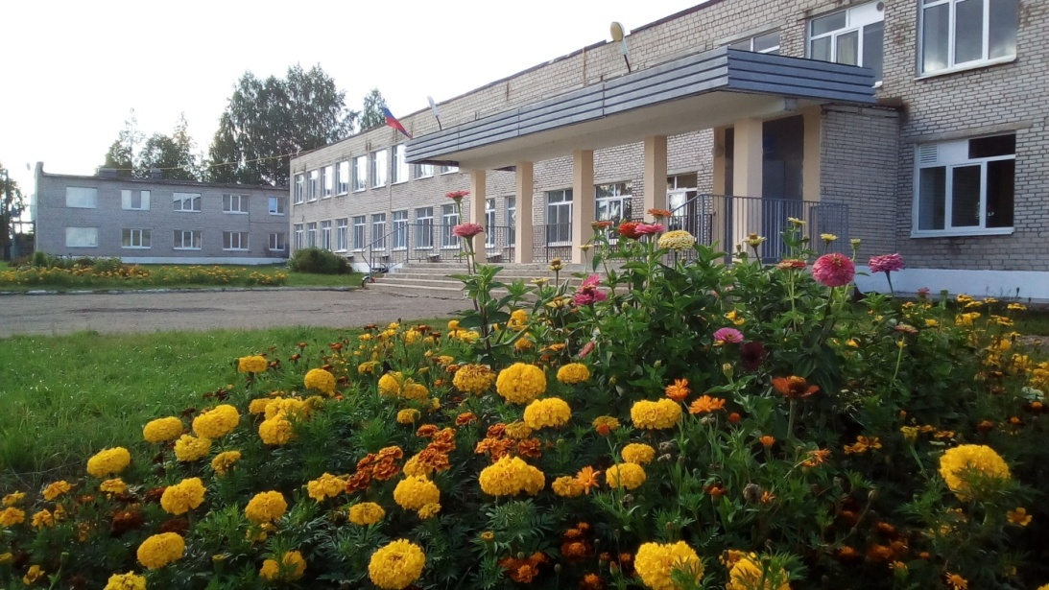
Идея, цель организации
Идея: проведение общешкольного Дня самоуправления в рамках реализации программы краткосрочного курса внеурочной деятельности в форме коммуникативно-деятельностной пробы.
Цель: организация сотрудничества и совместной деятельности старшеклассников с педагогами – предметниками, сверстниками и младшими школьниками в рамках реализации коммуникативно - деятельностной пробы «Учитель-дублер» и общешкольного Дня самоуправления.

Slide 3
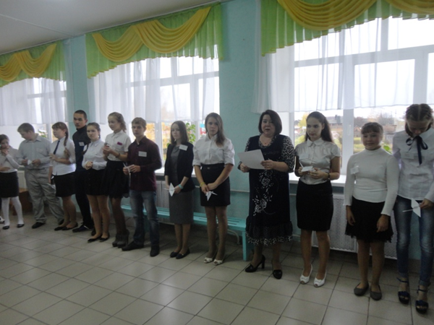
Задачи
Определить общую структуру (игровую оболочку) и тематику общешкольного Дня самоуправления.
Провести «стажировки» обучающихся 8-9 классов с элементами тренинга у учителей-наставников с целью выбора содержания (предмета) коммуникативно-профессиональной пробы.
Реализовать общешкольный День самоуправления в форме коммуникативно-деятельностной пробы «Учитель-дублер».

Slide 4
Используемые понятия
Коммуникативно-деятельностная проба - это процесс, который моделирует существенные элементы деятельности в выбранной профессии, что позволяет оценить себя на предмет соответствия профессии.

Slide 5
Организационная модель
Участники | Уровень | Метафора | Функции деятельности
Обучающиеся начального общего образования | Предпрофессиональный | «Я тоже так хочу» | Участвуют в различных видах внеурочной деятельности общешкольного Дня дублера
Обучающиеся 5-7 классов | Социально-ориентирован-ный | «Я также буду» | Активно участвуют в различных видах внеурочной деятельности общешкольного Дня дублера
Обучающиеся 8-9 классов | Коммуникативно деятельно-стный | «Я пробую и учусь» | Участвуют в продуктивной творческой деятельности, используя полученные знания. Учатся строить продуктивное взаимодействие и сотрудничество со своими «учениками».
Педагоги-наставники | Тьюторское сопровождение | «Оказываю поддержку» | Оказывают помощь обучающимся в процессе выбора и реализации коммуникативно-деятельностной пробы.

Slide 6
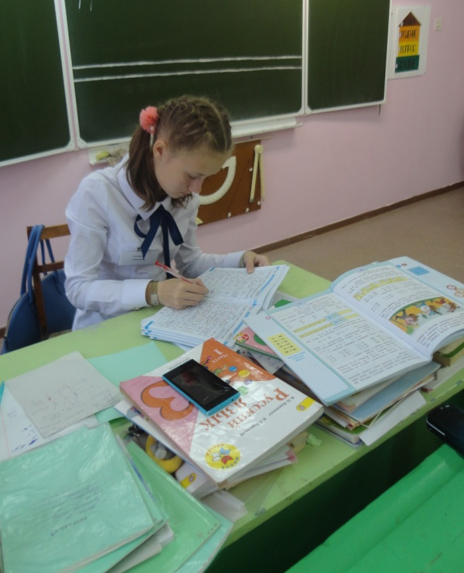
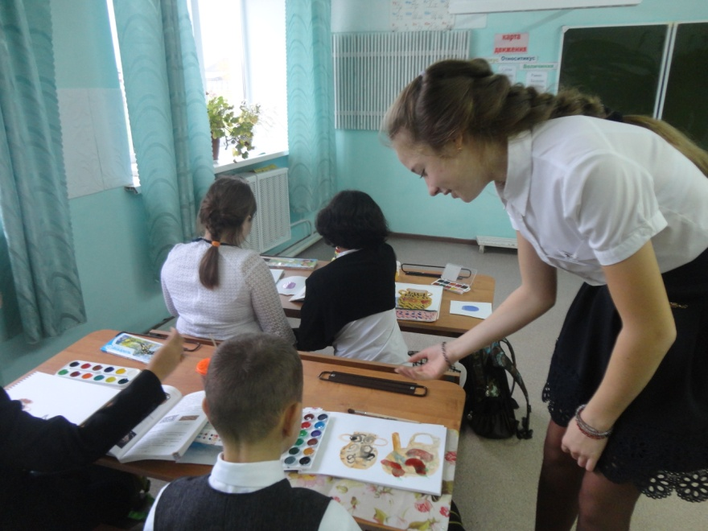
Ожидаемые результаты
1. Обучающихся 8-9 классов, участников, коммуникативно-деятельностной пробы «Учитель-дублер» - 100%.
2. Сформирована команда учителей-наставников для реализации «стажировок» обучающихся- не менее 5 чел.
3. Подобраны средства оценивания личностных результатов обучающихся: дневник рефлексии
4. Разработана система участия всех обучающихся школы в реализации общешкольного Дня самоуправления.

Slide 7
Технологические этапы пробы
Ученик осуществляет выбор учебного предмета, учителя-куратора.
Определяется новая «администрация» школы
Дублёр конструирует урок, «стажируется» у учителя наставника
Дублёр представляет учителю-наставнику свой конспект урока
Реализация профессиональной пробы
Рефлексия.
Заполнение рефлексивного дневника.

Slide 8
Этапы | Содержание | Критерии оценивания | Показатели критериев
Организационный | Ученик осуществляет выбор учебного предмета, учителя-куратора. | Ученик умеет задавать вопросы, проявляет заинтересованность. Принимает решения в ситуации выбора. | Ученик проявляет интерес и активность, сообщает о готовности участвовать в коммуникативно-деятельностной пробе. Строит продуктивное взаимодействие и сотрудничество со взрослыми.
Подготовительный | Дублёр конструирует урок, «стажируется» у учителя-наставника | Ученик умеет планировать свои действия в создании продукта – конспекта урока. Решает кейсы, предложенные учителем-наставником. | Оформляет технологическую карту урока
Основной | Реализация профессиональ-ной пробы | Ученик участвует в продуктивной творческой деятельности. Строит продуктивное взаимодействие и сотрудничество со своими «учениками». | Создает интерактивное пространство урока, реализует план урока
Аналитический | Рефлексия. | Ученик оформляет и представляет результаты работы в виде материального продукта – заполняет рефлексивный дневник. | Выделяет ценностный компонент и личностные приобретения, полученные в коммуникативно-деятельностной пробе

Slide 9
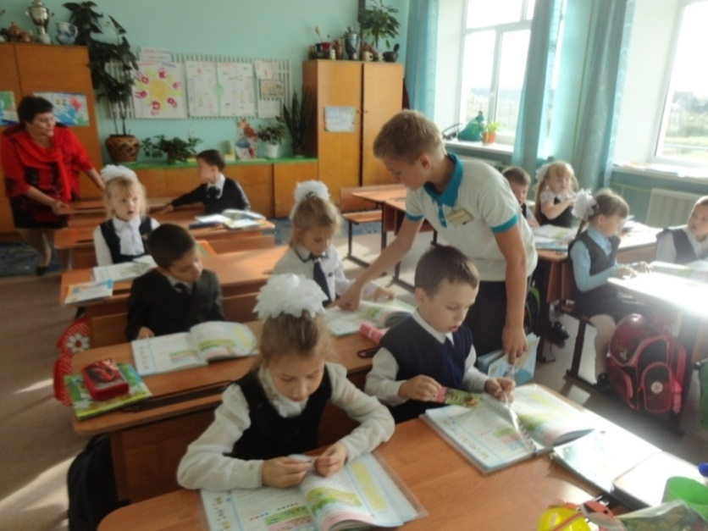
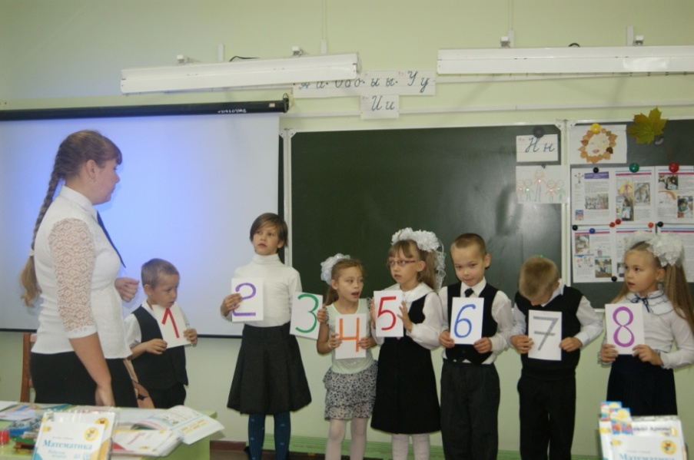
Признаки инновационности продукта
1.Интеграция с урочной деятельностью в рамках реализации основной общеобразовательной программы школы.
2. Внедрение в воспитательную деятельность школы современной образовательной технологии ролевой игры.
3. Цель, задачи, содержание модели учитывают региональные и местные потребности в педагогических кадрах.
4. Совместная деятельность всего коллектива, в т. ч. дошкольной группы
4. Наличие УМК (программа, модель занятия, рефлексивный дневник, система оценивания)

Slide 10
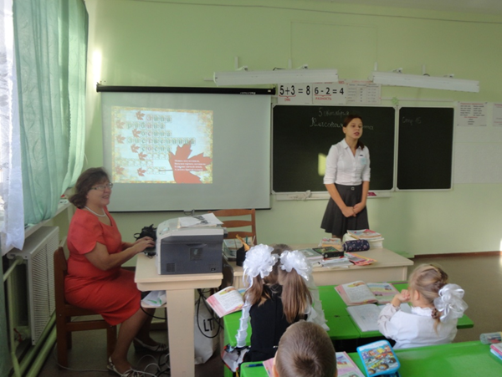
Ресурсное обеспечение
Материально-технические условия: Для занятий необходимы: класс с выходом в интернет, учебная доска.
Кадровые условия: профессиональные педагогические кадры, имеющие опыт внеклассной работы с подростками. Завуч и педагог-психолог, осуществляющие мониторинг возможностей и способностей обучающихся, а также отслеживающие динамику личностного развития обучающихся. Классный руководитель.
Информационно-методические условия: Методическая поддержка учителей, (обеспечение научно-методической литературой, тьюторское сопровождение.)

Slide 11
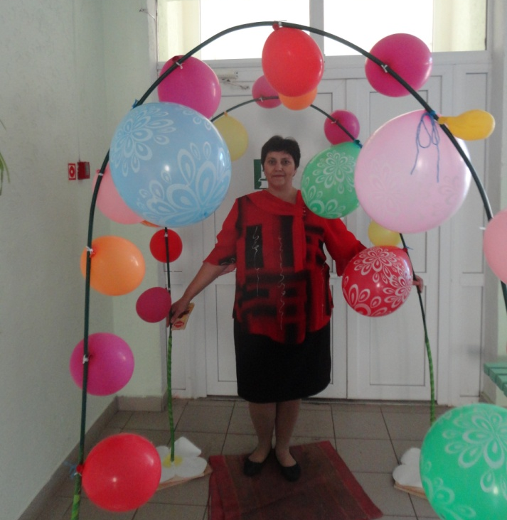
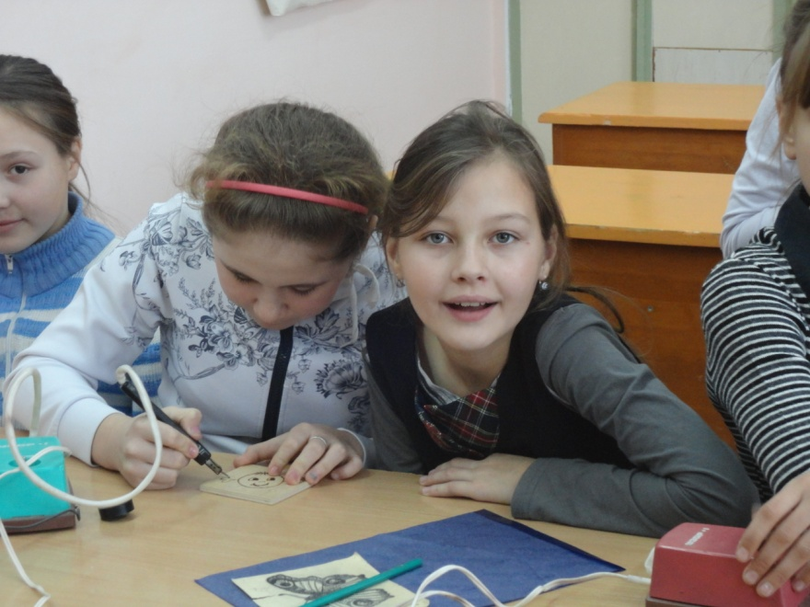
День учителя-дублера

Slide 12
Спасибо за внимание!

